Slide 1


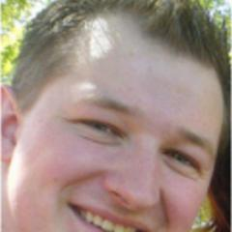
EuregJUG Maas-Rhine – all Things JVM!
Java User Group Aachen — regelmäßige kostenlose Fachvorträge
HALLO, ICH BIN REDIS
— Dienstag, 22.11.2016, 18:00 Uhr —
— Thinking Networks, Markt 45-47, Aachen —
REDIS
Caching? Verteile Sessions? Pub/Sub? 100.000 Requests pro Sekunde? Dies und viel mehr bietet Redis. Redis ist ein Open Source NoSQL Data Store und ist ein vielseitiger Server für Datenstrukturen der sich einer immer größeren Beliebtheit erfreut. Der Vortrag ist eine Einführung in Redis und veranschaulicht mit Hilfe von Code-Beispielen, wie Redis mit Spring Data, Hibernate OGM und plain Java verwendet werden kann.
Mark Paluch
Mark Paluch ist Software Craftsman, Spring Data Engineer bei Pivotal und arbeitet als Mitglied der CDI 2.0 (JSR365) Expert Group an der nächsten Version der Spec. Er entwickelt seit 1999 Java Server, Frontend- und Webanwendungen und sein aktueller Fokus liegt auf Software-Architektur, Spring und Redis. Mark bloggt regelmäßig über Java, Testautomatisierung, das Internet der Dinge und die Entwicklungskultur. In seiner freien Zeit beteiligt er sich als Committer an Open Source Projekten.
Anmeldung erbeten: http://www.euregjug.eu

